Slide 1
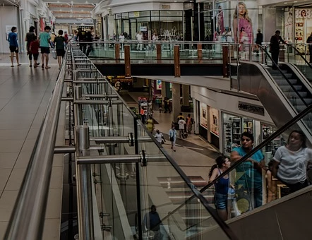
Nachhaltiger Konsum
Lesson 1
Notes:
https://pixabay.com/de/photos/shopping-mall-speicher-einzelhandel-509536/

Slide 4
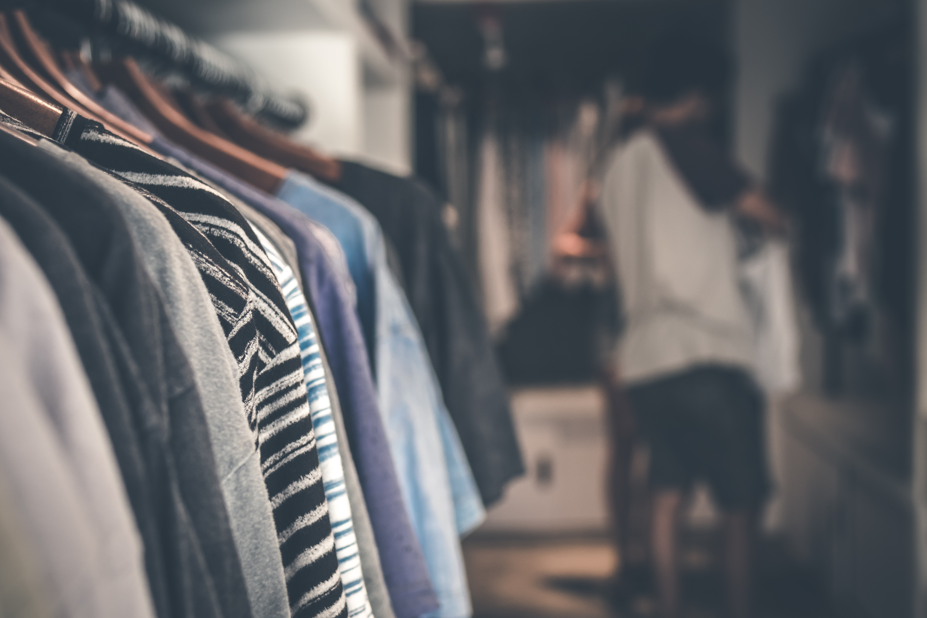
Woher kommt dein Hemd?
Look in your clothes labels to see if you can find out where they are made.

Slide 5
Ein Hilferuf in einem Primark-Etikett
Notes:
Discuss with students.
You can watch the following video with them: https://www.youtube.com/watch?v=Gp9Vo2W_8rI (Primark - Shopping despite Scandal)

Slide 6
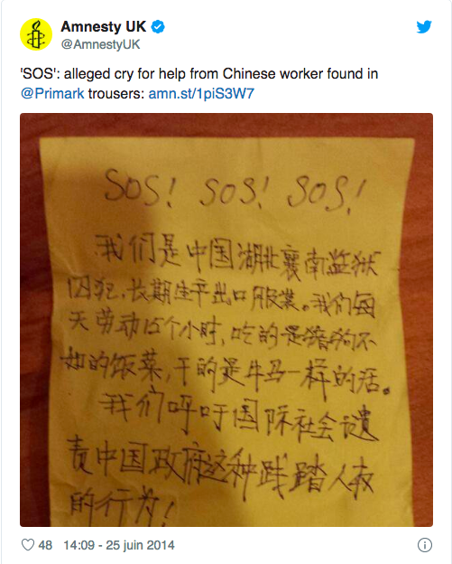
Notes:
These images could be used to further discuss the poor working conditions of employees in clothes factories linked to companies such as Primark and fast fashion
Source: https://www.lalibre.be/lifestyle/magazine/primark-trois-appels-a-l-aide-decouverts-et-une-grosse-question-d-ethique-qui-se-pose-53abf0bf357059db44c51b3e

Slide 7
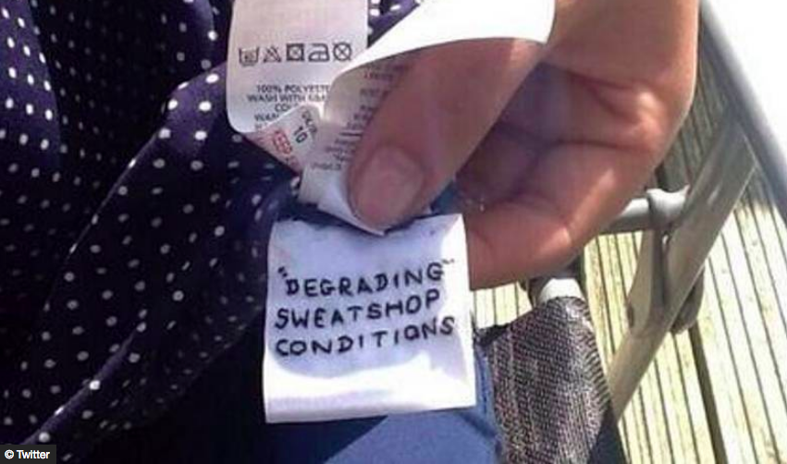
Notes:
These images could be used to further discuss the poor working conditions of employees in clothes factories linked to companies such as Primark
Source: https://www.lalibre.be/lifestyle/magazine/primark-trois-appels-a-l-aide-decouverts-et-une-grosse-question-d-ethique-qui-se-pose-53abf0bf357059db44c51b3e

Slide 8
Ein Hilferuf in einem Primark-Etikett Skim read the text and find the translations of the words highlighted in bold
Ein junges Mädchen entdeckt ein handgenähtes Etikett auf ihrem Blumenkleid
Wir achten nicht unbedingt auf die Etiketten auf unserer Kleidung, außer vielleicht wenn es Zeit
ist, sie in die Waschmaschine zu stecken. So war es auch bei Rebecca Gallagher. Sie ist eine
Kundin von Primark, war überrascht, als sie auf ihrem neuen Blumenkleid las: "Forced to work
exhausting hours".
"Ich war erstaunt, als ich die Waschanleitung las und dann das das Etikett entdeckte", sagte sie
der Evening Post. Dieser handgenähte Hilferuf hat das Mädchen so sehr verwirrt, dass sie
Primarks Kundenservice anrief. Sie erzählte von der schrecklichen Botschaft auf dem Etikett
und fragte nach den Arbeitsbedingungen der Beschäftigten in den Fabriken. Nach 15 Minuten in
der Warteschlange brach der Anruf plötzlich ab.
Rebecca weiß, dass Primark seine Kleidung in der Fabrik Rana Plaza produzierte. Die Fabrik
stürzte im Jahr 2012 ein und mehr als 1.100 Menschen starben. So fragt sich Rebecca zum
ersten Mal, wie billige Kleidung eigentlich hergestellt wird.
Laut Primark war dieser Hilferuf in dem Etikett ein Einzelfall.
Notes:
Students skim read the text and find the translations of the words highlighted in bold; they can use the online dictionary www.leo.org
Solutions: label, washing instruction, outcry, working conditions, waiting queue, to collapse, low-cost/cheap
Translated from French to German (AC) Source: https://www.lalibre.be/lifestyle/magazine/un-appel-a-l-aide-decouvert-dans-une-etiquette-primark-53a9865a3570c0e74341a5b7

Slide 9
Verständnisfragen
What is the key message of the text?
Who is Rebecca Gallagher?
What was the response of the Irish company, Primark?
How are Primark linked to Rana Plaza?
Research: was this just a solitary incident, as Primark claim?
Notes:
Not a solitary incident at all, as more messages found in clothes
https://www.faz.net/aktuell/wirtschaft/unternehmen/primark-hilferufe-von-arbeitern-in-kleidung-eingenaeht-13011531.html
https://www.sueddeutsche.de/wirtschaft/billigmode-kette-primark-kunden-finden-eingenaehte-hilferufe-in-kleidung-1.2017423

Slide 10
Rana Plaza – The Problem with Fast Fashion
Notes:
Video on Fast Fashion: https://www.youtube.com/watch?v=3ArXxezDhMY
Update on Rana Plaza: https://www.faz.net/aktuell/wirtschaft/unternehmen/primark-hilferufe-von-arbeitern-in-kleidung-eingenaeht-13011531.html
https://www.theguardian.com/global-development/2018/apr/24/bangladeshi-police-target-garment-workers-union-rana-plaza-five-years-on
Picture source: https://www.nytimes.com/2013/05/23/world/asia/report-on-bangladesh-building-collapse-finds-widespread-blame.html

Slide 11
Zeit zum Nachforschen
Finde im internet informazion um die Fragen zu beantworten und schreibe einen Satz auf Deutsch als Antwort zu jeder Frage.
1 Welches Land produziert und exportiert die meisten Kleidungsstücke der Welt?
2 Welche beliebten Bekleidungsmarken produzieren ihre Kleidung in Entwicklungsländern wie Bangladesch?
3 Warum produzieren große westliche Marken ihre Kleidung in Entwicklungsländern?
Notes:
Solutions: 1 – China; 2 – e.g. Primark, H&M, Zara; 3 – lower production costs, lower health& safety standards; lower wages for workers; offer clothes for lower prices
https://pixabay.com/de/illustrations/banner-header-fragezeichen-frage-1090830/

Slide 12
Zeit zum Nachforschen
Find information on the internet for each question and
write a sentence in German to answer each question:
1 Which country produces and exports most of the world’s clothes?
2 What popular clothing brands produce their clothes in developing countries like Bangladesh?
3 Why do big Western brands produce their clothes in developing countries?
Notes:
Solutions: 1 – China; 2 – e.g. Primark, H&M, Zara; 3 – lower production costs, lower health& safety standards; lower wages for workers; offer clothes for lower prices
https://pixabay.com/de/illustrations/banner-header-fragezeichen-frage-1090830/

Slide 13
Der echte Preis einer Jeans aus Bangladesch
Im Januar 2013 kamen bei einem Brand in einer Fabrik in Bangladesch acht Arbeiter ums Leben. Die Untersuchung zeigt, dass das Feuer wegen unsicherer elektrischer Installationen ausbrach. Überlebende sagten, dass die Verantwortlichen den Befehl gaben, die Arbeit fortzusetzen, während sich das Feuer ausbreitete.
In den letzten Jahren haben solche Unfälle in Bangladesch zugenommen. Im November 2012 sind 1120 Menschen an ihrem Arbeitsplatz in der Fabrik verbrannt. In Bangladesch gibt es keinen Arbeitsschutz, wo viele Gesetze die Sicherheit am Arbeitsplatz regeln. Wenn diese Regeln nicht eingehalten werden, muss die Fabrik schließen oder eine hohe Geldstrafe zahlen.
In Bangladesch gibt es diese Regeln nicht. Die letzte Fabrik, die abbrannte war nicht einmal autorisiert. Außerdem sind die Arbeiter unterbezahlt, etwa 30 EUR pro Monat, und sie dürfen nicht protestieren.
Notes:
Listen to the audio files (6 paragraphs); students can read along using the transcript (for audio files, transcript and vocabulary list see resource section on our website)
Students work in pairs or small groups and re-read the text.
Source translated from French into German (AC):
https://www.1jour1actu.com/monde/usines-de-vetements-au-bangladesh/

Slide 14
Aus all diesen Gründen ist der Preis einer in Bangladesch hergestellten Jeans viel niedriger als der Preis einer in Deutschland hergestellten Jeans. Arme Länder wie Bangladesch zögern, sich für bessere Arbeitsbedingungen und bessere Löhne einzusetzen. Sonst erhöhen sich nämlich die Herstellungspreise und diese Länder könnten dann ihre Kunden verlieren. Textilien sind so ziemlich die einzige Einkommensquelle in Bangladesch. Was kann also getan werden?
Überzeugt den Staat, die Sicherheit seiner Bürger zu gewährleisten, indem er die bestehenden Gesetze durchsetzt.
Überzeugt Unternehmensführer, die Gesundheit ihrer Mitarbeiter zu priorisieren.
Unterstützt Verbände, die große Marken wie H&M oder Zara zur Verantwortung ziehen. Diese Marken produzieren ihre Produkte in Fabriken in Bangladesch. Sie haben die Pflicht, sich über die Arbeitsbedingungen der Arbeiter zu informieren und zu deren Verbesserung beizutragen.
Einige Marken werben auf den Etiketten damit, dass ihre Kleidung unter Bedingungen hergestellt wird, die die Menschenrechte respektieren. Aber diese Behauptungen sind oft falsch. Unternehmen sagen das, um ein gutes Image zu haben. In Wirklichkeit ändert sich nichts. Verbände haben vorgeschlagen, dass Unternehmen einen Vertrag unterzeichnen, in dem sie sich konkret dazu verpflichten, die Arbeitsbedingungen der Beschäftigten zu verbessern.
Notes:
Listen to the audio files (6 paragraphs); students can read along using the transcript (for audio files, transcript and vocabulary list see resource section on our website)
Students work in pairs or small groups and re-read the text.
Source translated from French into German (AC):
https://www.1jour1actu.com/monde/usines-de-vetements-au-bangladesh/

Slide 15
Find the following sentences in the text
The price of jeans made in Bangladesh is much lower than the price of the same garment made in Europe.
Some brands advertise on labels that their clothing is manufactured in conditions that are respectful of human rights. But these claims are more often than not false.
[...] unions try to work on educating big brands like H&M or Zara.
In recent years, these accidents have increased in Bangladesh.
[...] officials ordered that they continue to work while the fire was spreading.
Poor countries like Bangladesh are hesitant to promote better working conditions and better wages.
Convince CEOs to put the health of their workers before money.
In January 2013, a fire in a Bangladeshi factory killed eight workers.
In Bangladesh, security does not exist.
B
C
D E F G H I
Notes:
(Optional activity) Students underline the sentences in the text or write the letter next to the paragraph

Slide 16
World Class Teaching project has been funded with support from the European Commission. The contents of these actions are the sole responsibility of the contractor and can in no way be taken to reflect the views of the European Union.

